Slide 1
現代科学Ⅲ
(後期 金曜9･10時限)
独立行政法人 国立高等専門学校機構 鈴鹿工業高等専門学校 2025年度後期「現代科学Ⅲ」
第2回 数値予報 / 雨雲の一生
2025年10月10日
九州大学 大学院理学研究院
安藤 雄太

Slide 2

今日の話題
数値予報（続き）
雨雲の一生

Slide 3
気象観測の色々と数値予報

Slide 4
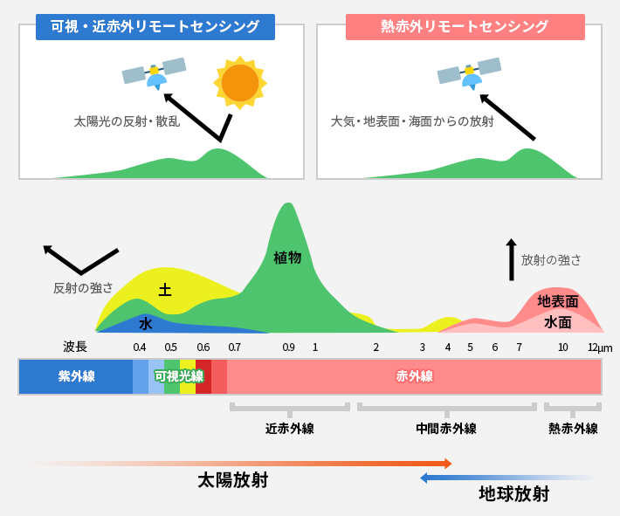
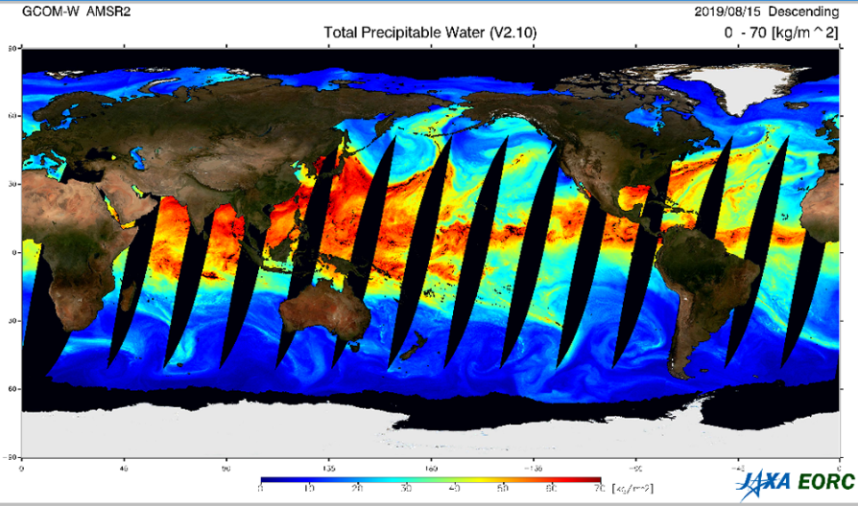
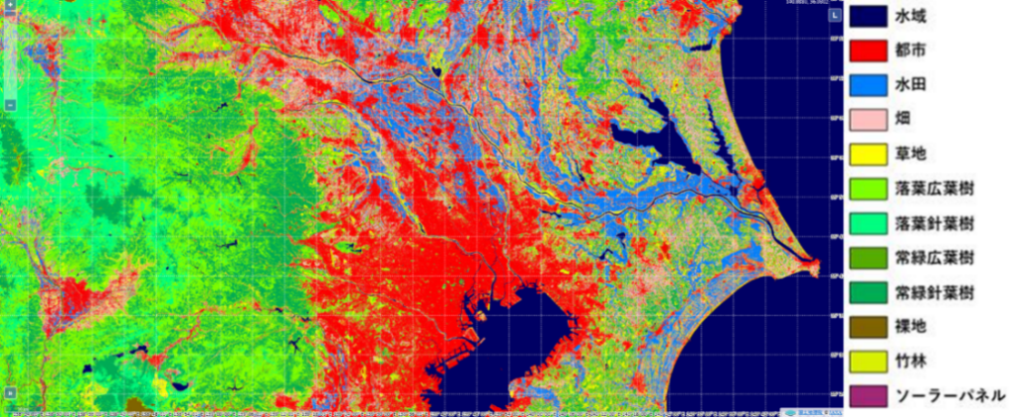

Slide 5
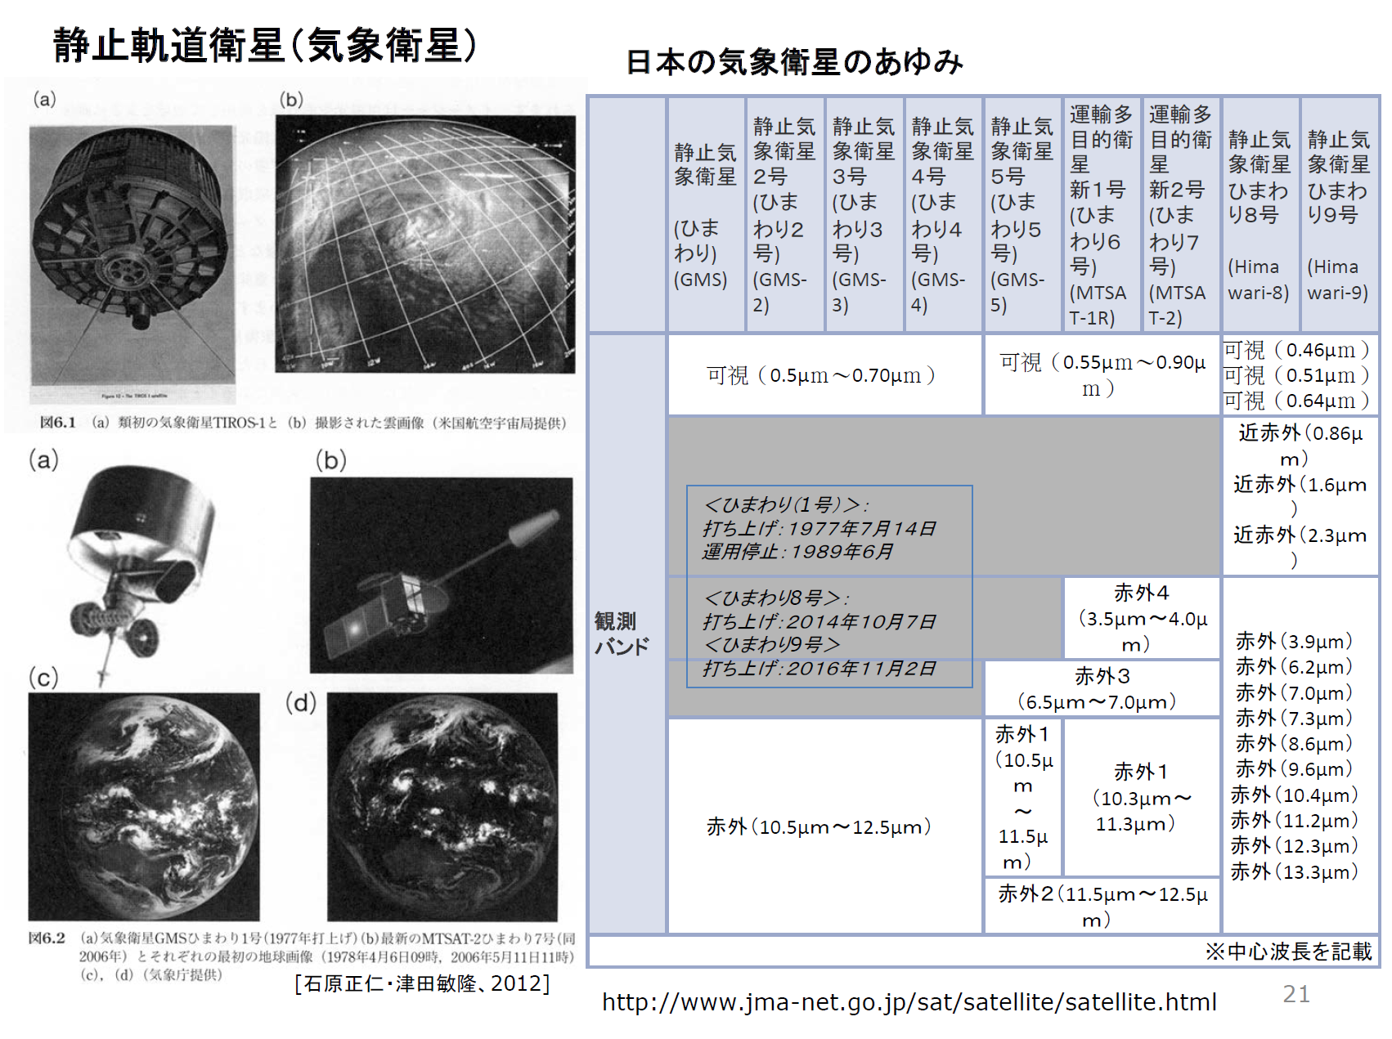

Slide 6
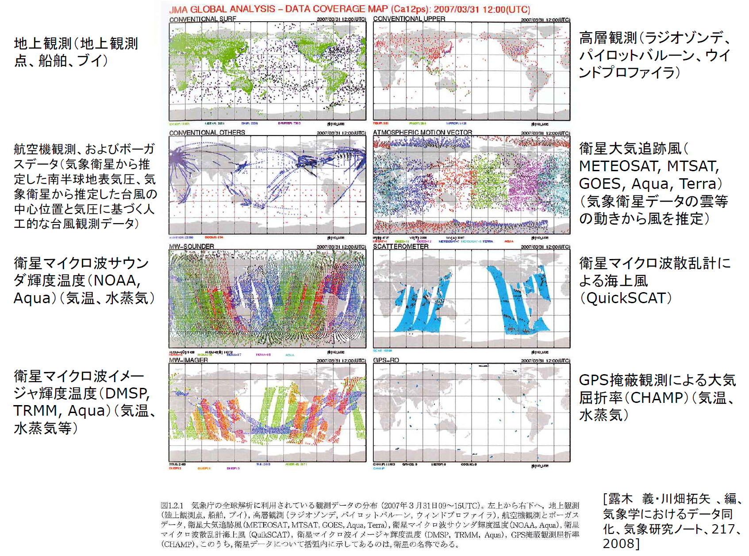

Slide 7
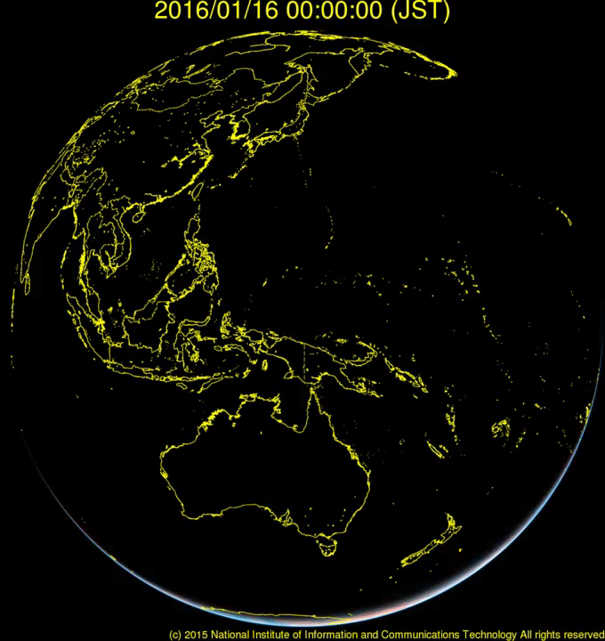
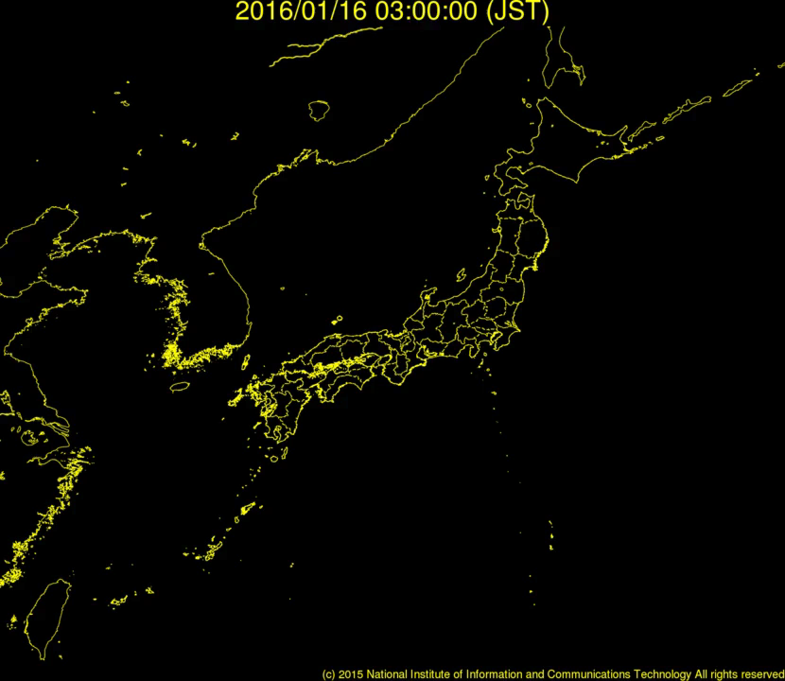
気象衛星がパワーアップ！！（2014年12月～）
ひまわり8号が運用開始で高解像度の衛星画像が見られるように！
=>2022年12月13日14時（JST）にひまわり9号へ切り替え
（2029年頃まで運用予定）
http://himawari8.nict.go.jp/

Slide 8
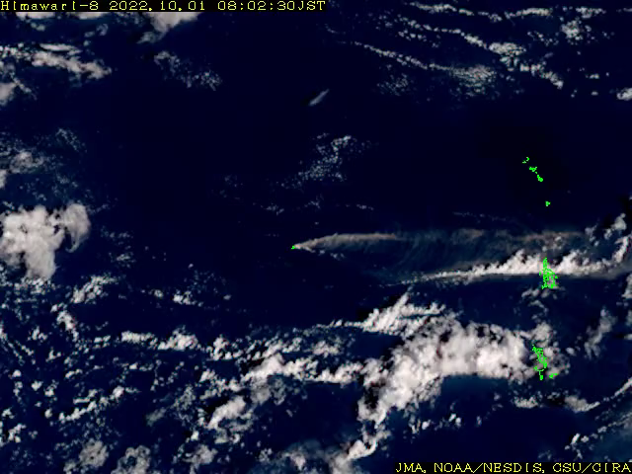
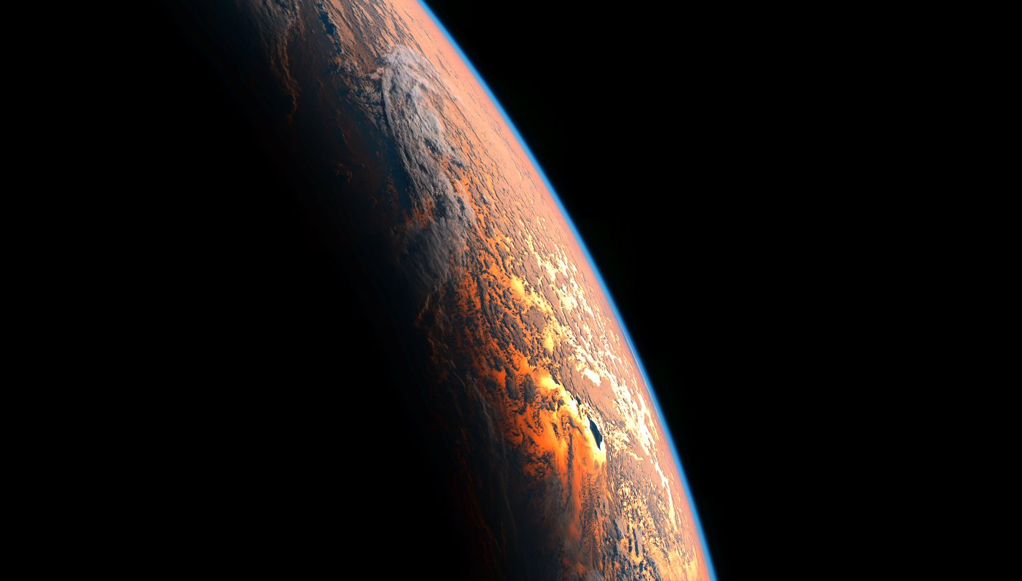
西之島の噴煙（2022/10/01）
朝焼け（2016/08/19）
他にもひまわり8号で観測された様々な地球上の現象が見られます
https://www.data.jma.go.jp/sat_info/himawari/image.html

Slide 9
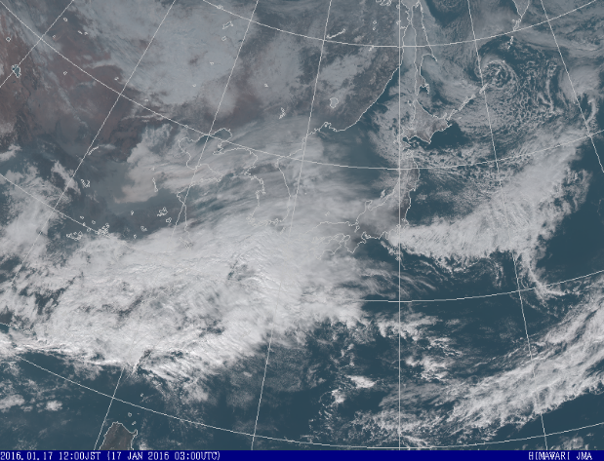
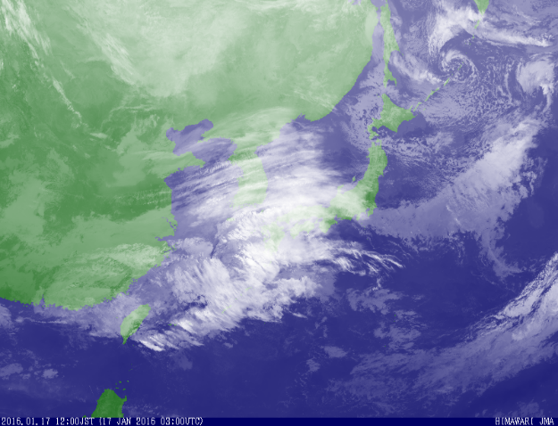
衛星画像の一般的な見方
可視画像
・可視光を観測している．
雲や地表面に反射された太陽光
・雲の厚みがあるほど，太陽光を強く反射
する特性があるため，白いところほど雲の
厚みがある．
赤外画像
・雲からの赤外放射を観測
・赤外線の強さは雲の温度によって変化する
特性がある．
・高い高度にある雲ほど冷たく，低い高度の
雲ほど暖かい．
・白いところほど高い高度の雲を示す．

Slide 10
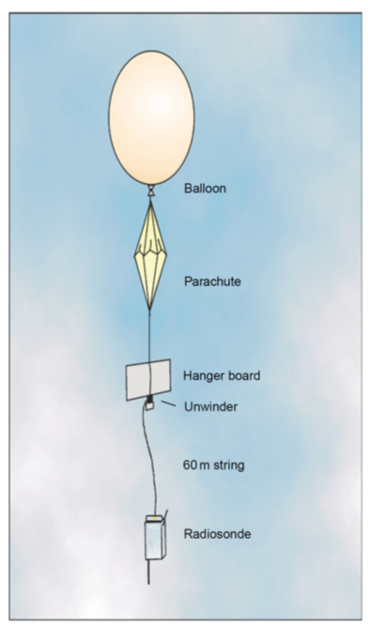
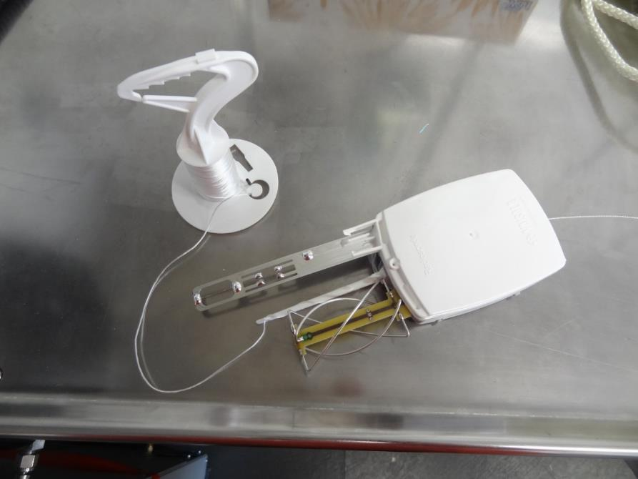
気象観測の基本「ラジオゾンデ観測」
「ラジオ」 伝播周波数403MHz～406ＭＨｚの周波数帯でデータを送受信
「ゾンデ」 フランス語のsondeが語源 意味は「測線」
1930年代から今の形となって観測を続けている．
Humidity sensor
GPS
(Dabberdt et al )
Temperature sensor
Typical radiosonde flight train

Slide 11
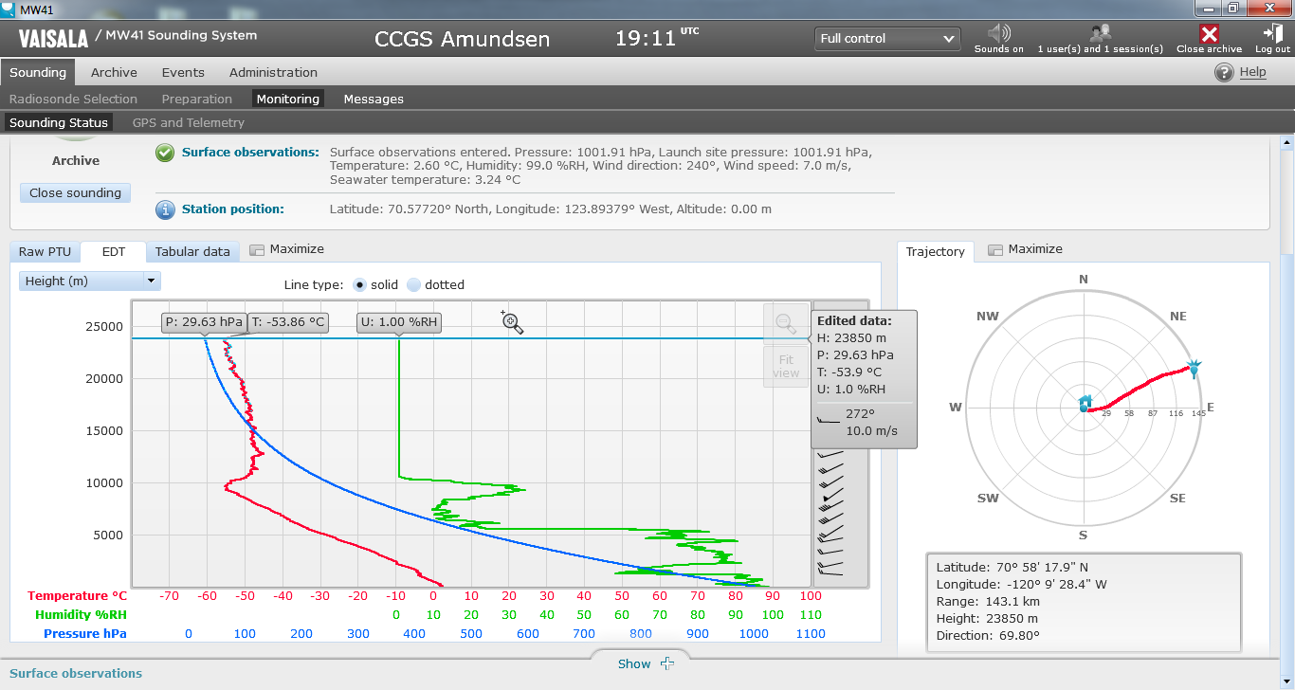
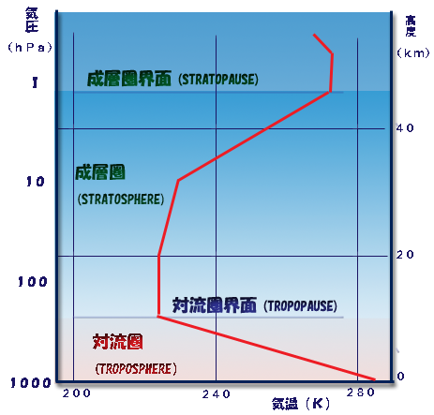
観測される大気の鉛直構造
実際の大気の鉛直構造を捉えることができる．
最終的に風船が割れて落ちてくる

Slide 12
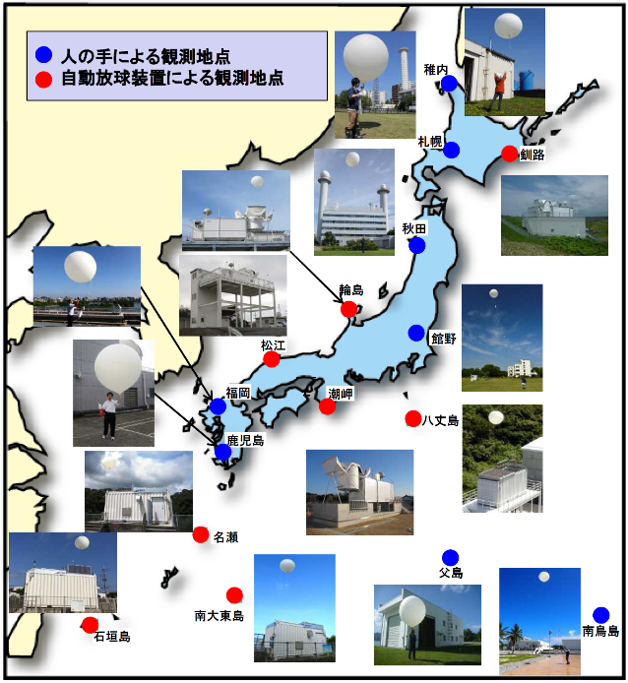
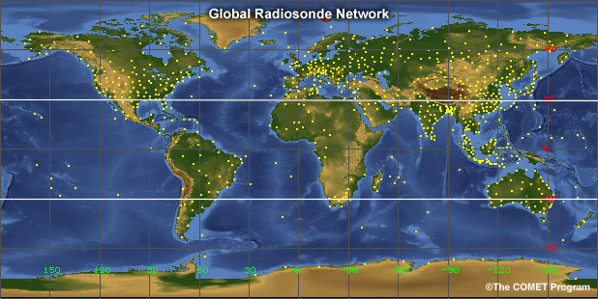
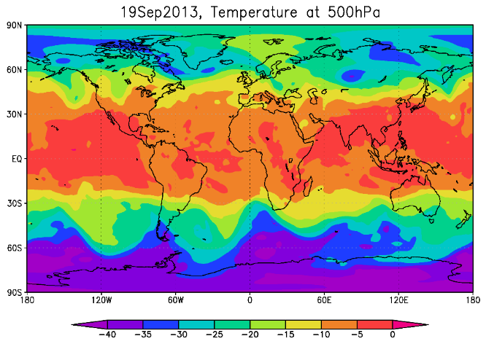
全世界ではいくつの観測点があるだろうか？
A．約600箇所
B．約1300カ所
C．約2200カ所
＊日本は16+1カ所
Global Radiosonde Network
https://courses.imperativemoocs.com/monitoring-the-oceans-from-space-01/week-1-oceans-and-climate/topic-1c-climate-change/global-radiosonde-network
Notes:
答え：B

Slide 13
天気予報（数値予報）の流れ
物理的法則に従って初期値から将来を計算している
天気予報
観測
地上・高層・船舶・航空機・衛星・リモート・そのほか
解析
初期値を作る
予報
未来を予測する
予報解析サイクル
データ同化

Slide 14
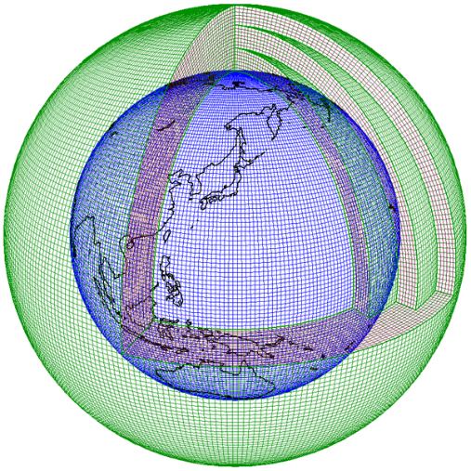
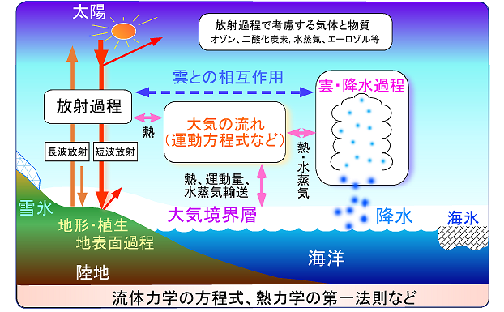
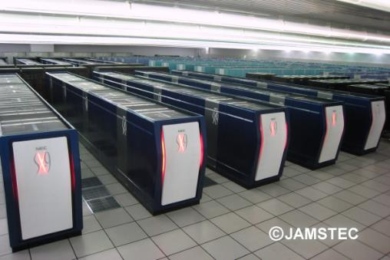
このような観測データはどのように使われているのか？
研究利用
予報業務（数値予報モデル）
コンピューター上で格子点上の
疑似地球を計算する
スーパーコンピュータ
「地球シミュレータ」
※気象庁では1秒間に1京8166兆回計算できる性能のコンピュータを使用
http://www.jma.go.jp/jma/kishou/know/whitep/1-3-1.html

Slide 15
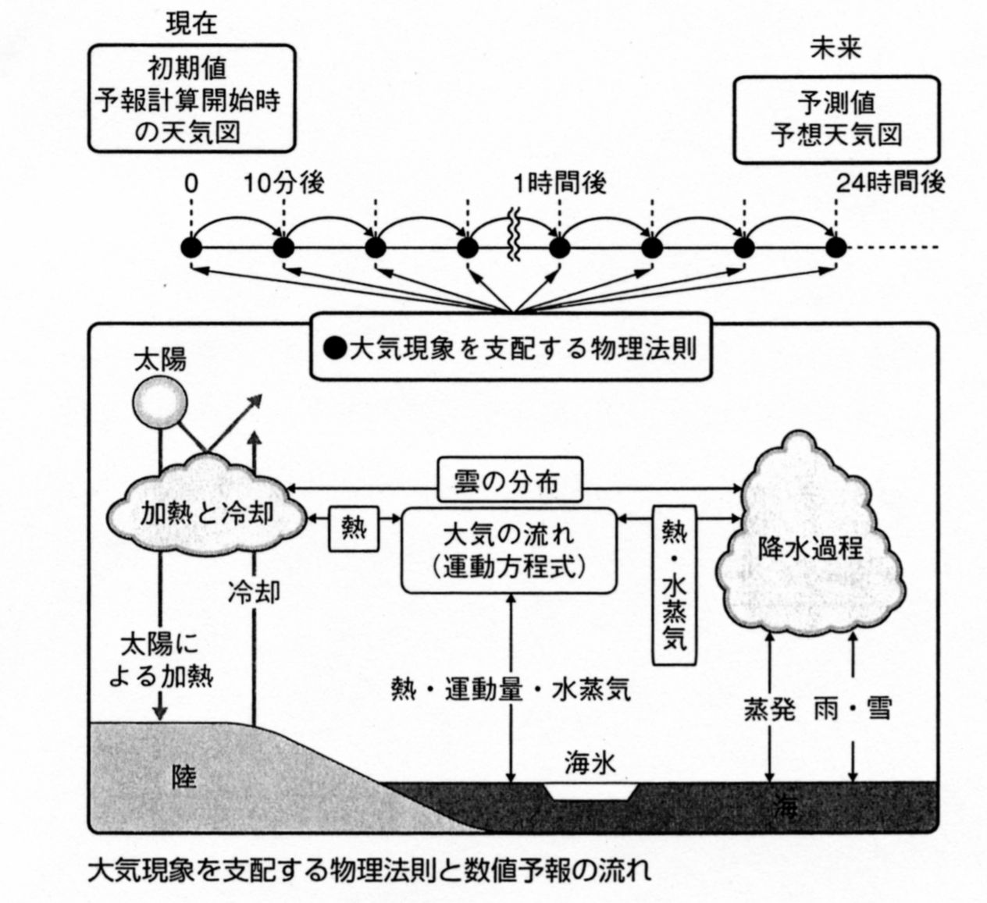
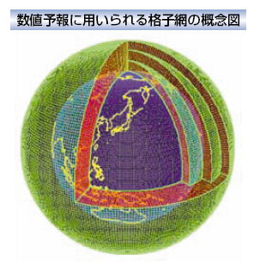
数値予報モデルと数値予報の流れ
天気予報
放射過程（加熱と冷却）
短波放射が地表を暖めたり，長波放射が大気に吸収され再放射される過程
降水過程
水蒸気が凝結して雲粒が生まれ降水現象が起きる過程
大気の流れ（5つの基本法則）
・運動方程式
・エネルギー保存則
・気体の状態方程式
・質量保存則
・水の質量の保存
格子間隔20kmだと10分ごとに計算
=>24時間予報で144回，週間予報で約1000回
=>格子点ごとに東西・南北・鉛直の3成分あるので膨大な計算量

Slide 16
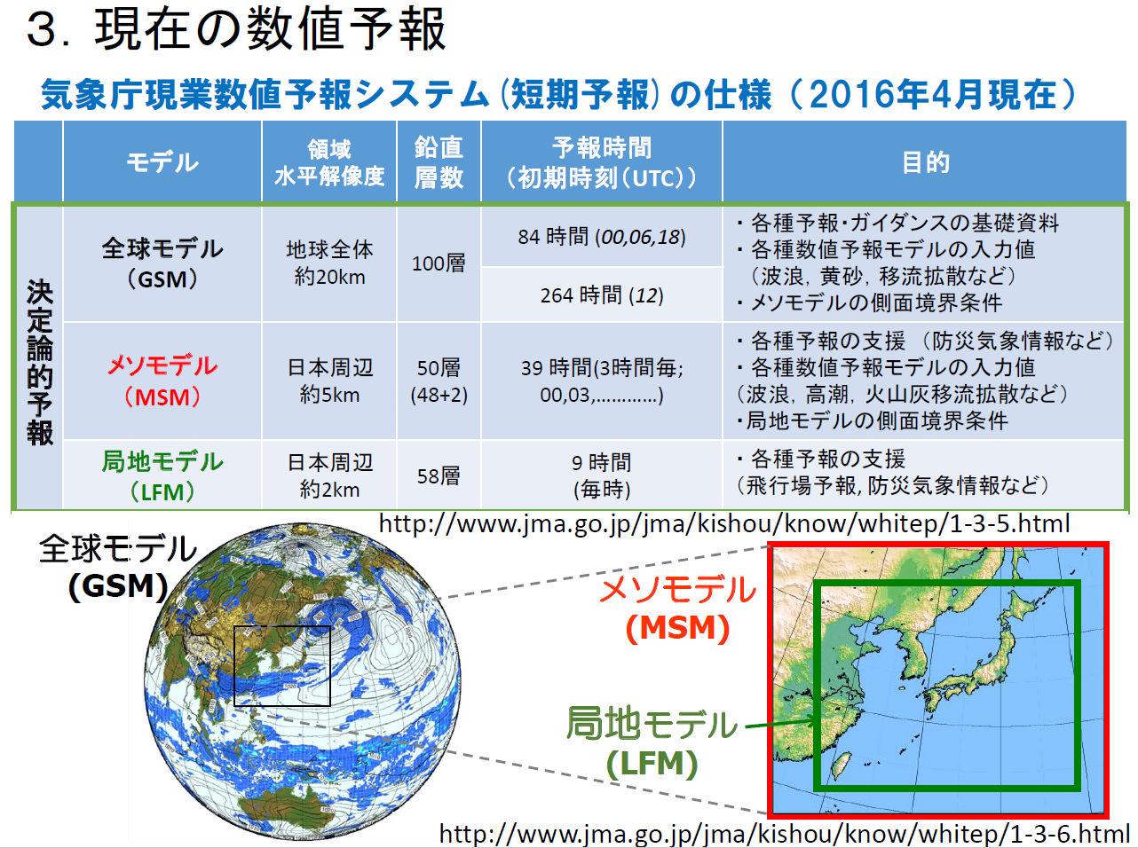

Slide 17
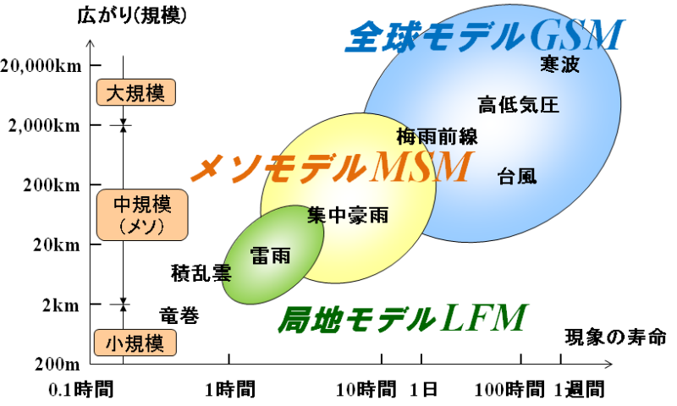
各モデルの予測対象
数値予報モデルの仕様は
・対象とする気象現象の規模や性質
・予測精度の目標
・計算機の能力
を検討して決められる
http://www.jma.go.jp/jma/kishou/know/whitep/1-3-4.html

Slide 18
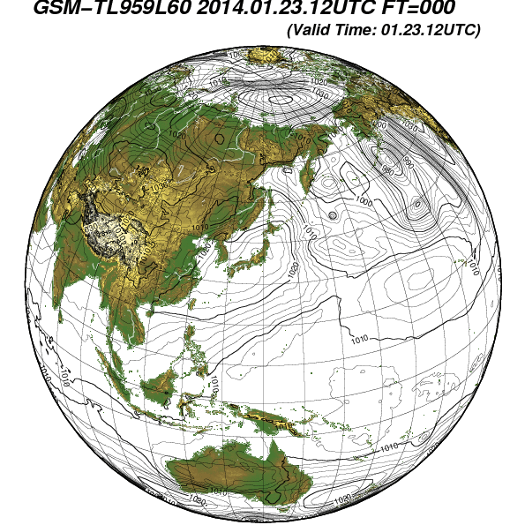
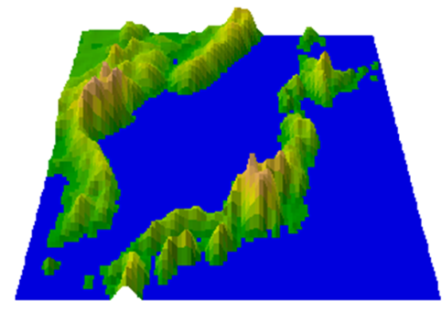
全球モデル（GSM）
・水平解像度約20km
・ジェット気流は10～20日で地球を一周
・積乱雲などは表現できない
・メソモデルの境界条件に必要
日本付近の地形
http://www.jma.go.jp/jma/kishou/know/whitep/1-3-5.html

Slide 19
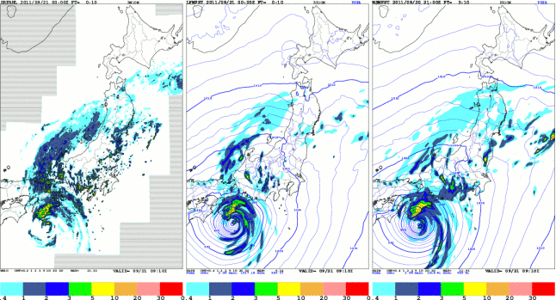
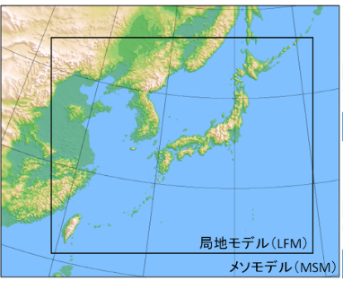
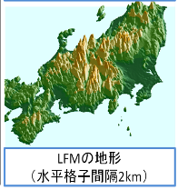
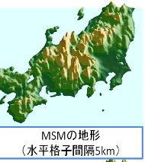
メソモデル・局地モデル（領域モデル）
http://www.jma.go.jp/jma/kishou/know/whitep/1-3-6.html

Slide 20
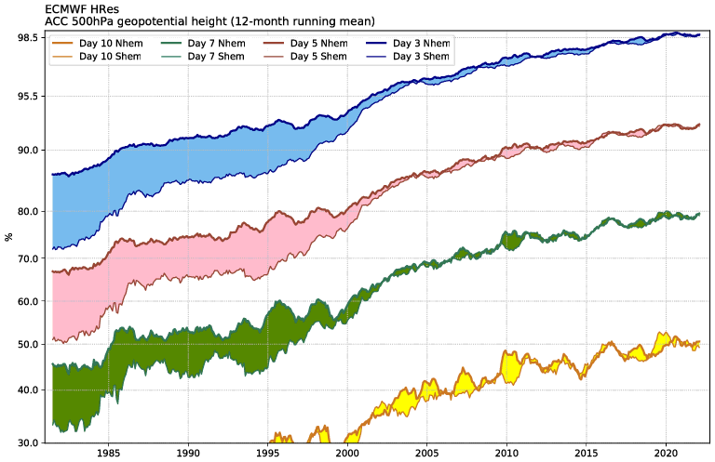
数値予報
天気予報
Z500, ECMWF
https://www.ecmwf.int/en/forecasts/charts/catalogue/plwww_m_hr_ccaf_adrian_ts?facets=undefined&time=2022111100
現在では，スーパーコンピュータを用いて，このような予測がなされている．これを数値予報といい，コンピュータプログラムを数値予報モデルという．
精度は年々向上している （上の図）
風・気温などの大気の状態は物理法則に基づき変化する．∴大気の初期状態がわかれば方程式系を時間積分することによって将来の大気の状態が求められる．

Slide 21
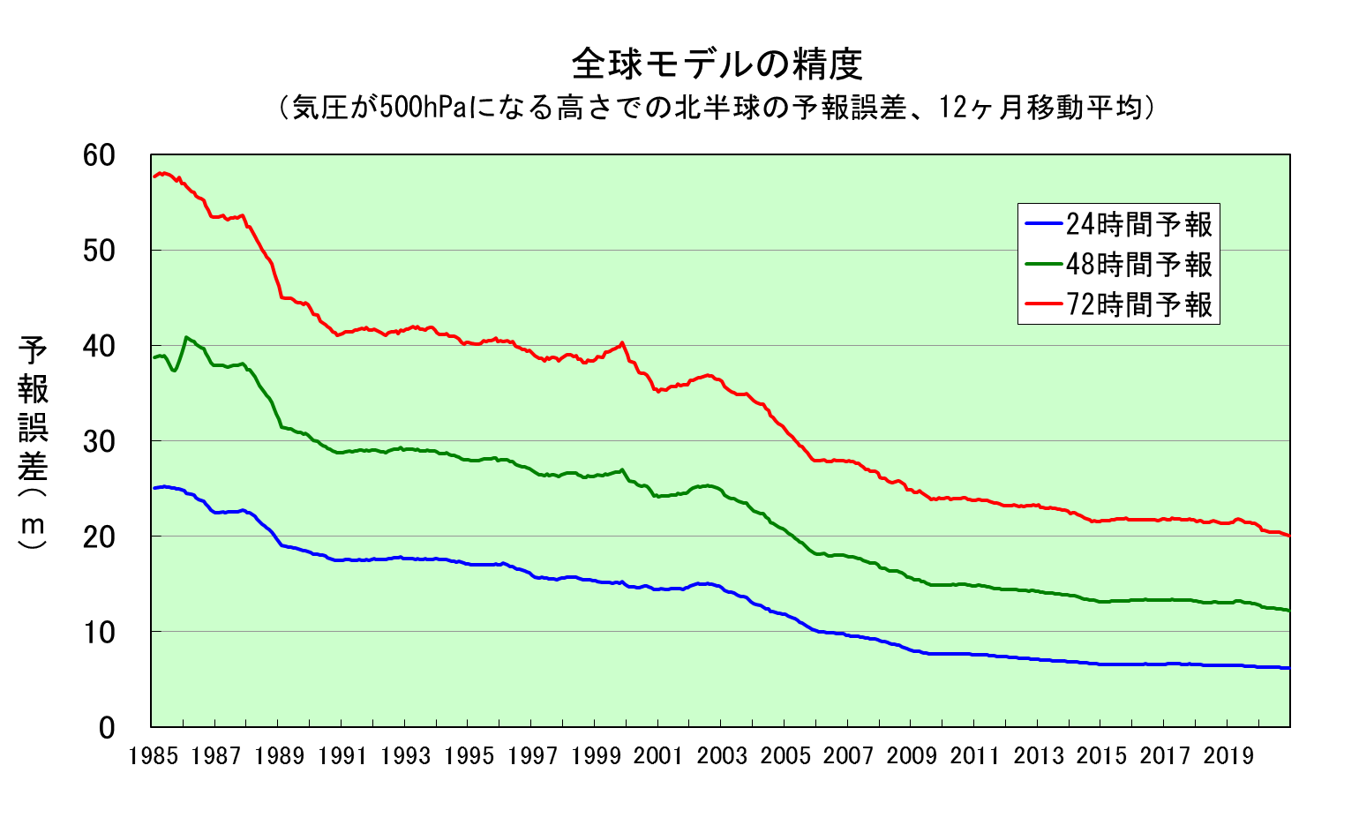
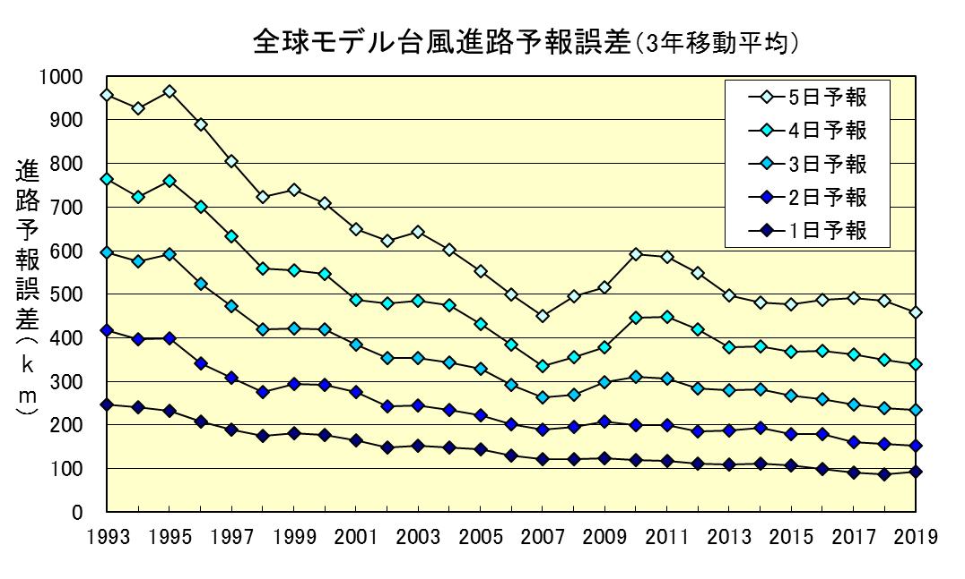
https://www.jma.go.jp/jma/kishou/know/whitep/1-3-9.html

Slide 22
数値予報の歴史
天気予報
1904年 ビヤクネス(W. Bjerknes)が数値予報の可能 性示唆 (初期値問題として)
1922年 リチャードソン(L. F. Richardson) 初の数値予報
6時間予報で大きな気圧変化->失敗
支配方程式、計算不安定
1928年 CFL条件
1930年代末 絶対渦度保存 Rossby
1945年 世界初のコンピュータENIAC（エニアック） 製作
1949年 数値予報の始まり
チャーニィ・フィヨルトフト・フォン ノイマン
Charney, Fjortoft, von Neuman(1950)
1959年 日本で数値予報が開始

Slide 23
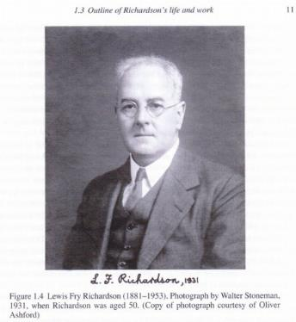
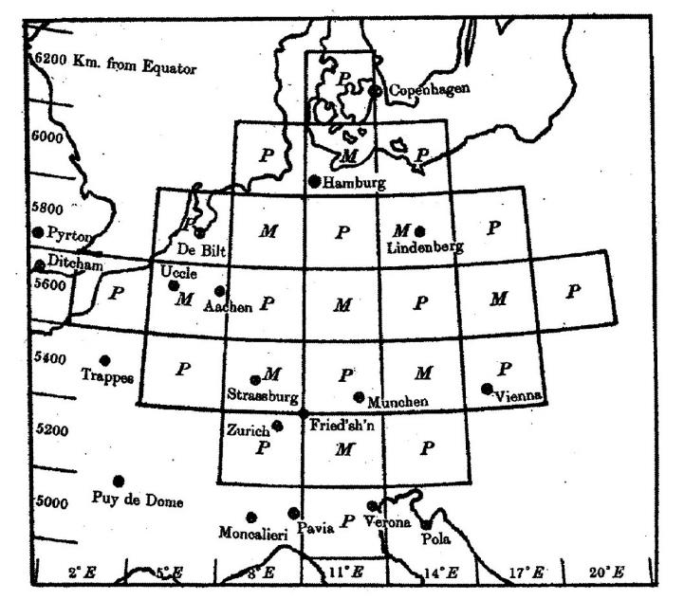
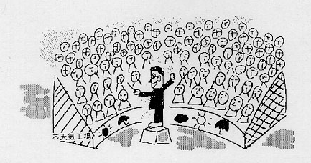
Richardson の夢
コンピュータが誕生するはるか以前に，数値予報を試みたのがイギリスの数理物理学者リチャードソン（L. F. Richardson）
6時間の予報を1箇月以上かけて手計算した．が，失敗．
「6万4千人が一人の指揮者の元で計算を行えば、実際の時間の進行と同程度の速さで予測計算を実行できる」と提案
Richardson の用いたグリッド．Ｐは気圧，Ｍは運動量を計算するグリッド．
The Emergence of Numerical Weather Prediction. Richardson’s Dream, P. Lynch, Cambridge Press より

Slide 24
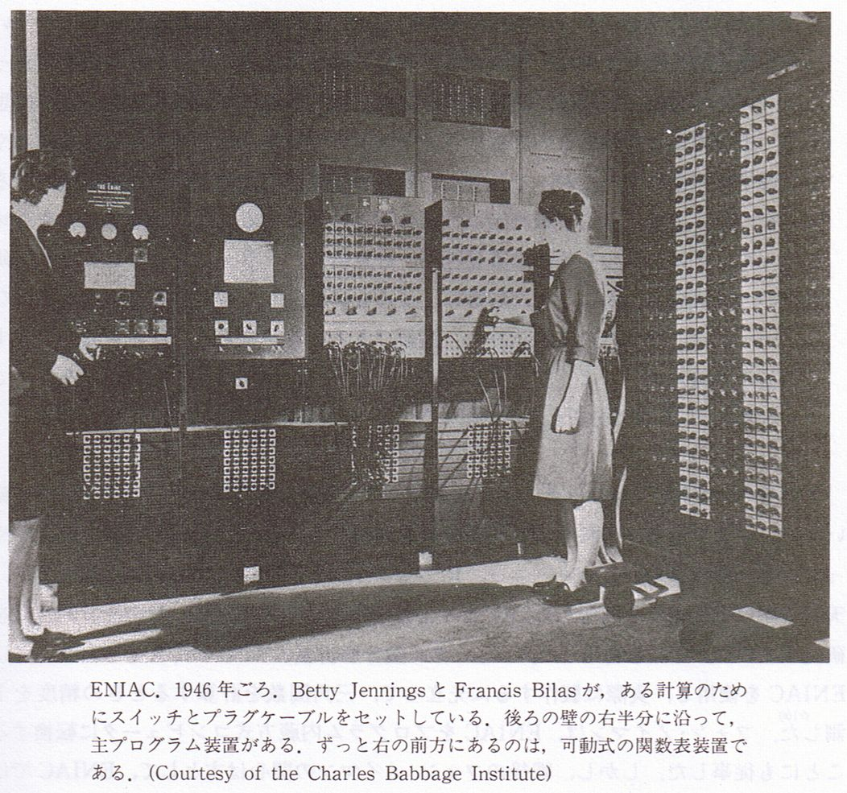
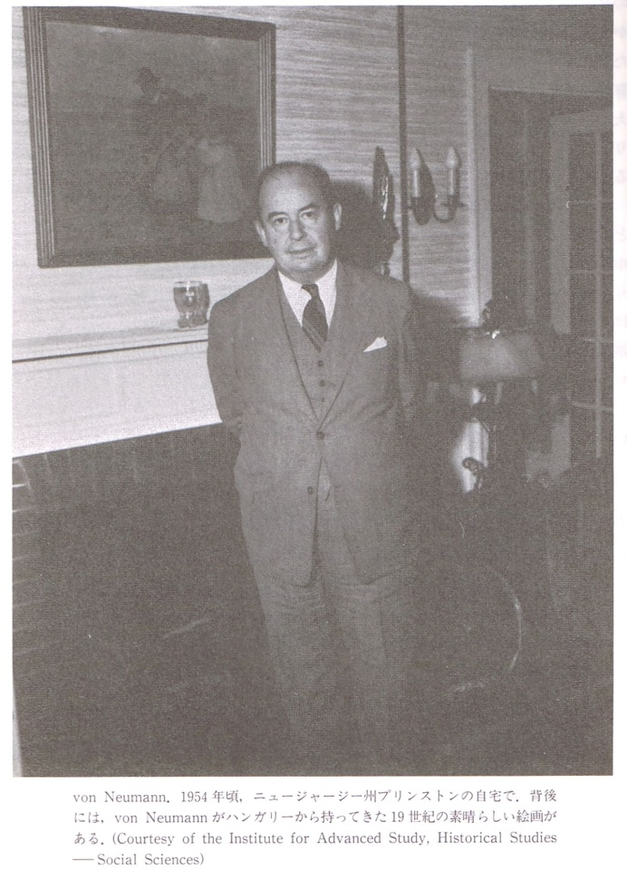
von Neumann による電子計算機の発明 （ENIAC）
天気予報
ノイマンとコンピュータの起源、ウイリアム・アスプレイ、 産業図書 より

Slide 25
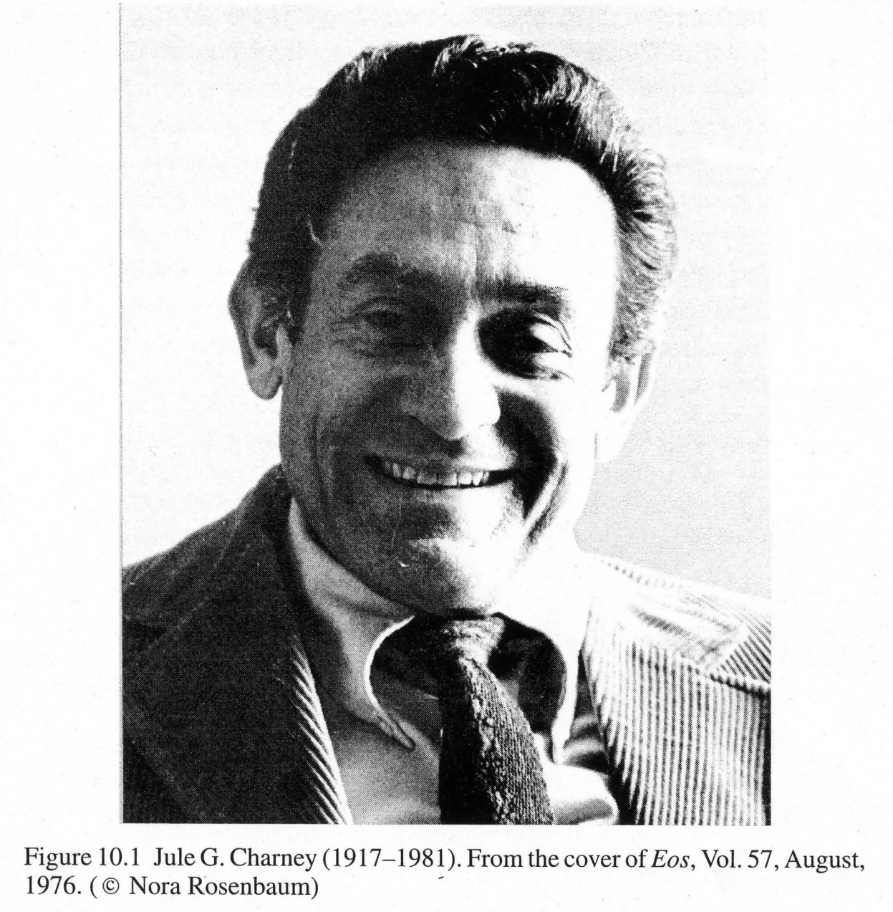
チャーニィ (Charney) 北米の1日予報に成功
1949年の論文
天気予報
Source: P. Lynch, The Emergence of Numerical Weather Prediction, Richardson’s Dream, Cambridge University Press, 2006

Slide 26
初めての数値予報（1950年）
北米大陸上・順圧モデル
天気予報
第2次世界大戦後、世界で始めての電子計算機ENIAC（メモリは20個）がフォン・ノイマン（J. von Neumann）らにより作られた。
フォン・ノイマンはENIACで数値予報を行うことを考え、気象学者チャーニー（J. G. Charney）らの協力によりアメリカ大陸上の500hPa面高度の予報を行った。
24時間の計算時間を費やして1日予報に成功したのは1950年である。リチャードソンの夢が現実になるまで40年近くの歳月が必要であった。
1950年代から世界各国で数値予報が開始され、日本の気象庁でも、1959年からIBM704を導入し実用的数値予報が始まった。以後、モデルも近似的な準地衡風モデルからより近似の少ないプリミィティブモデルへ、予報領域も全球へと飛躍的に発展してきた。

Slide 27
天気予報
週間予報は はずれることもあるが、
最近 かなり当たるようになってきた。
1か月や3カ月予報は、あまりあてにならない。なぜ？
答）決定論的予測は２週間程度が限度

Slide 28
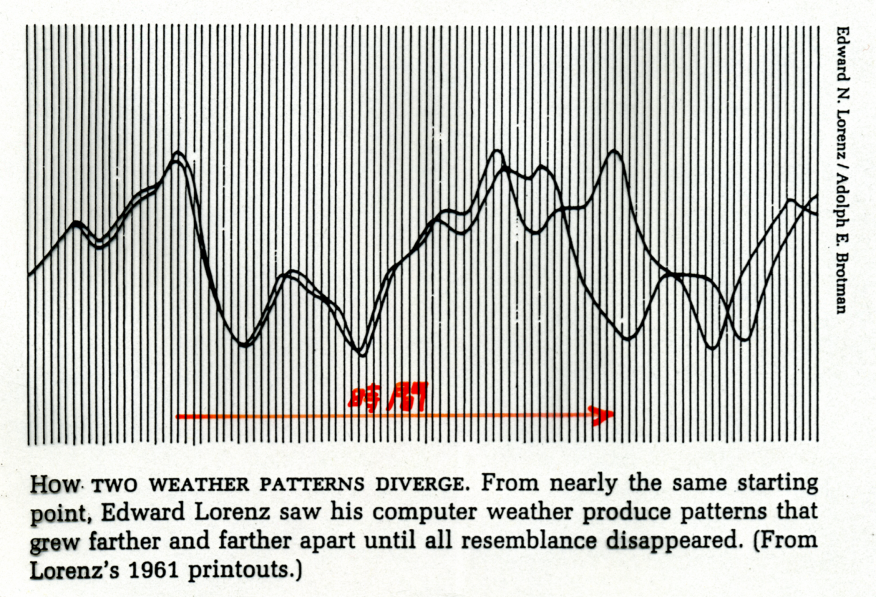
ローレンツ(Lorenz)によるカオスの発見
天気予報

Slide 29
カオスと予測可能性
数値予報では、わずかに異なる2つの初期値から予報した2つの予報結果は、初めのうち互いによく似ているが、その差は時間の経過とともに拡大する。
このように初期値の小さな差が将来大きく増大する性質はカオス（混沌）と呼ばれている。
気象庁ＨＰより
値
時 間

Slide 30
カオスの要因と思われるもの
1．観測データの不足・誤差
大気に影響を与える海洋や陸面の観測データ不足から予報を始める初期状態に不確かさが残る．
2．数値予報モデルの解像度の限界
計算時間の制約から予報モデルの格子の細かさに限界があり，大気の状態を十分に表現できない．
3．大気自身のもつ性質
大気の振る舞い自体がカオス性を持ち断定的に予測できない性質がある（様々な要素が複雑に影響し合う世界なので，単純に微分方程式と初期値のみで決まらない）

Slide 31
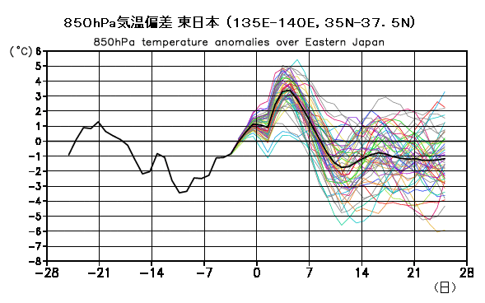
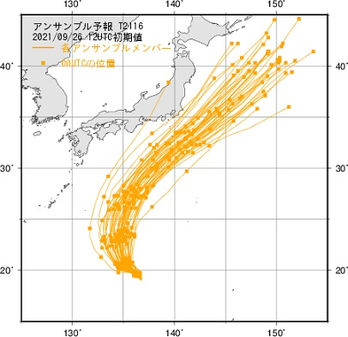
カオスと予測可能性
大気のこのカオス的な性質に対処するため，「集団（アンサンブル）予報」という数値予報の手法が研究・開発されるようになってきた．
ある時刻に少しずつ異なる初期値を多数用意して多数の予報を行い，その平均をとることによって誤差を減少させた予報を求める．
これらの予報のばらつきの割合から予報誤差の大小の予測が行われる．

Slide 32
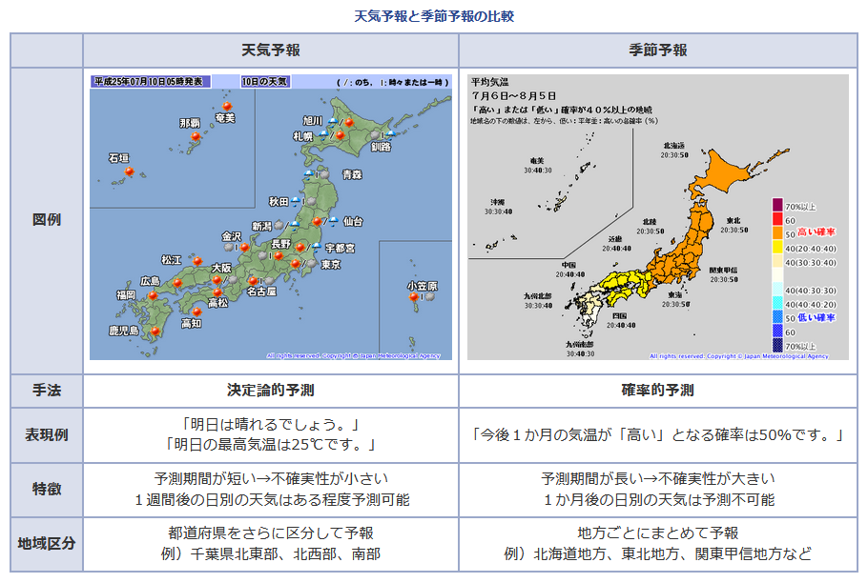

Slide 33
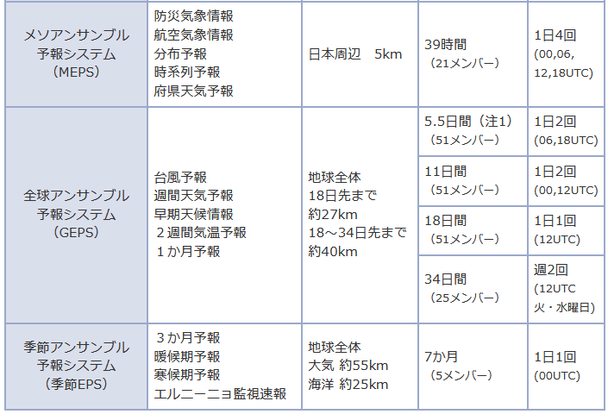

Slide 34
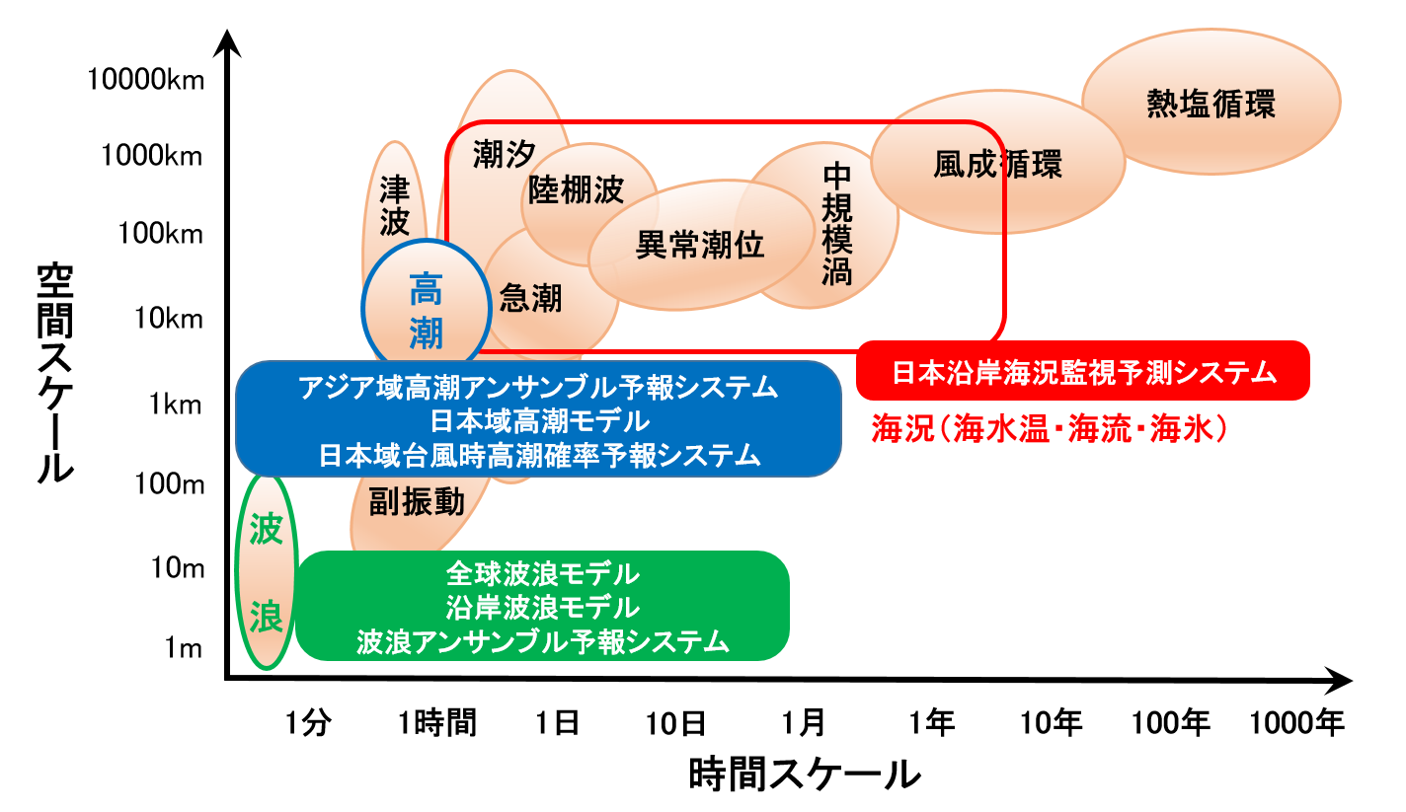

Slide 35
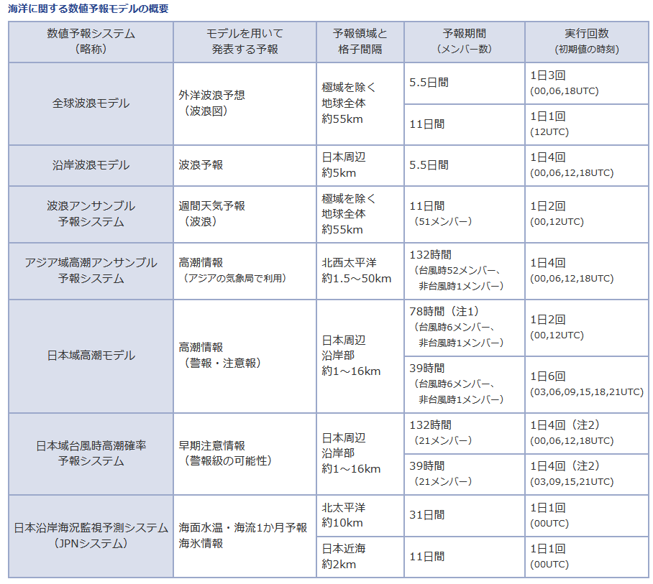

Slide 36
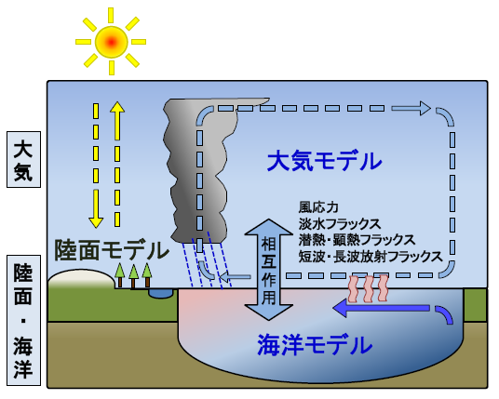
大気海洋結合モデル
・1か月を超える予報では，エルニーニョ・ラニーニャ現象のような海洋の変動も，大気の変動と併せて予報することが必要
＝＞大気モデルと海洋モデルを結合し，大気と海洋を一体として予測する大気海洋結合モデルを使用

Slide 37
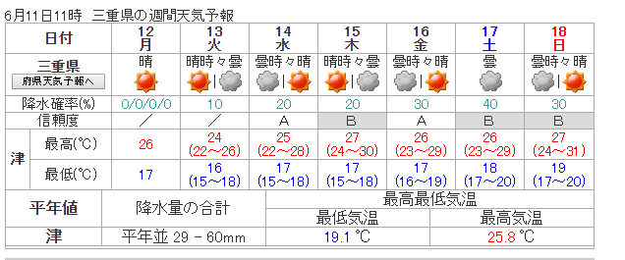
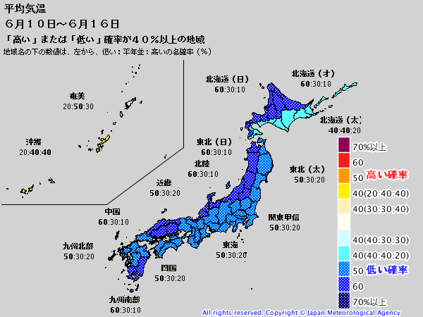

予報は当たるも八卦，あたらぬも八卦？？
今後，どうなるか自分で見てみてください．

Slide 38


（気象庁）
数値予報の信頼度はアンサンブル予報のばらつき具合によって決まります．
アンサンブル予報のばらつきが小さい（たくさんの数値予報モデルの結果がほぼ同じ）であれば高い信頼度になります．
逆にアンサンブル予報の結果がばらついていれば信頼度は下がります．
期待される適中率はA：70％以上，B：60～70％，C：60％未満

Slide 39



観天望気：動物編
「燕が低く飛ぶと雨．高く飛ぶと晴れ」
天気が悪くなってくると，燕の餌となる虫は低い所を
飛ぶ．そのため，地上近くを飛ぶ時は天気が悪くなる
「猫が顔を洗うと雨が降る」
雨雲が近づくと，湿度が高くなる．湿度に敏感な
猫の髭が湿気によって重くなり垂れてくる．それが
気になり猫が前足で顔を洗う．
「カラスが山に早く帰ると晴れる」
明日の天気が良いとまた餌が採れるため早くに帰り，
雨だと餌が採れなくなるので夕方遅くまで飛んでいると
言われている．

Slide 40



観天望気：その他
「朝の虹は雨が降る兆し」
朝の虹は西の空に見えるため，西側に雨雲がある．
やがてこの雲が東に移動し，雨を降らす．
「星が瞬くと風が強くなる」
強風下では，大気の揺らぎが強くなるので，星が揺らぐ
「煙突の煙がまっすぐ上がると晴れ」
大気が安定しているため，煙をなびかせるものがない．

Slide 41


虹の原理の簡単な説明
太陽光が空気中の水滴で，屈折・反射しておきる現象．
虹は必ず太陽を背にする方向に発生する．
波長が長いほど
屈折率は小さい！！
水滴
太陽光
角度小
角度大
地面
太陽高度低い=>虹が高い
太陽高度高い=>虹が低い
Notes:
その変わる度合いを「屈折率」といいます。その光の屈折率は、波長が長くなるほど小さく、屈折率の小さい順に、赤・橙・黄・緑・青・藍・紫となっています。ここで太陽を背にして雨粒で反射した光を見る場合を考えてみます。太陽光線は雨粒の表面で屈折して雨粒内に入ります。屈折して雨粒内に入った光は、雨粒の反対側で反射し、さらに雨粒内を出て行くときも屈折し、観測者の目に入ってきます。（図1、図2）この時に光の色（波長）によって屈折率が違い、波長の長い光（赤）ほど屈折率が小さいため、地平面に対して大きな角度で進んできます。逆に波長の短い光（紫）は地平面に対して小さな角度になります。

Slide 42



目に入る光の場所を考える
太陽光が水滴に対して水平の場合
最も波長の長い光は水滴に対して
42度で出てくる
赤い光は太陽光に対して42度
紫の光は40度で出てくる．
観測者
それぞれの色を反射している水滴は，
波長によってその高さがことなる．
・波長が長い方が，波長が短いもの
よりも高いところの水滴からくる．

Slide 43
太陽光が昇った場合
太陽が昇ってくると，水滴に入る太陽光の入射角がきつくなる．
そもそもの光を反射する，水滴の高度が低くなる．
＝＞虹の高さが低くなる．
・太陽の角度が42度を越えると，虹は見えなくなる．
観測者

Slide 44

実際の虹の動きを見てみよう

Slide 45

この後天気は悪くなったの？？

Slide 46

「三重大 カメラ」
で検索！！

Slide 47



空の青と雲の白
空が青くor赤く見えるのはレイリー散乱
レイリー散乱の特徴
・電磁波の波長＞粒子の半径
・波長の短いものほど強く散乱する
http://www.ccs-inc.co.jp/s2_ps/s1/s_04/column/light_color/images/vol21/img_02.jpg
http://butterflyandsky.fan.coocan.jp/sky2/skycolor.html
技術評論社 気象の図鑑より

Slide 48



空の青と雲の白
雲が白く見えるのはミー散乱
ミー散乱の特徴
・電磁波の波長＜粒子の半径
・電磁波の波長に関係なく散乱する
（どの波長も均等に目に入る）
http://butterflyandsky.fan.coocan.jp/sky2/skycolor.html
技術評論社 気象の図鑑より

Slide 49
雲の種類 （十種雲形）
巻雲（けんうん）
巻積雲（けんせきうん）
巻層雲（けんそううん）
高積雲（こうせきうん）
高層雲（こうそううん）
乱層雲（らんそううん）
層積雲（そうせきうん）
層雲（そううん）
積雲（せきうん）
積乱雲（せきらんうん）
上層雲
中層雲
下層雲
鉛直発達する雲

Slide 50




5km
乱層雲(あまぐも）
積雲(わたぐも）
3km
層雲(きりぐも）
層積雲(うねぐも）

Slide 51

5km
乱層雲(あまぐも）
積雲(わたぐも）
3km
降水を伴うこともあるが，霧雨など
の粒の細かい雨．
層雲(きりぐも）
層積雲(うねぐも）

Slide 52
5km
乱層雲(あまぐも）
積雲(わたぐも）
3km
層が薄く降水を伴うことが少ない
のが特徴
層雲(きりぐも）
層積雲(うねぐも）

Slide 53
5km
空の低い所にできる灰色の雲
しとしと長く雨を降らす
乱層雲(あまぐも）
積雲(わたぐも）
3km
層雲(きりぐも）
層積雲(うねぐも）

Slide 54





巻層雲(うすぐも）
巻積雲(うろこぐも）
10km
高層雲(おぼろぐも）
7km
積乱雲(にゅうどうぐも）
高積雲(ひつじぐも）
5km

Slide 55
巻層雲(うすぐも）
巻積雲(うろこぐも）
10km
高層雲(おぼろぐも）
7km
積乱雲(にゅうどうぐも）
高積雲(ひつじぐも）
秋の晴天に見られる．
次第に厚くなると天気崩れる
5km

Slide 56
巻層雲(うすぐも）
巻積雲(うろこぐも）
10km
高層雲(おぼろぐも）
高層雲が出ていると雨が降る
兆し．
7km
積乱雲(にゅうどうぐも）
高積雲(ひつじぐも）
5km

Slide 57
巻層雲(うすぐも）
巻積雲(うろこぐも）
10km
この雲が出ると天候が悪く
なる兆しと言われている
高層雲(おぼろぐも）
7km
積乱雲(にゅうどうぐも）
高積雲(ひつじぐも）
5km

Slide 58
巻層雲(うすぐも）
巻積雲(うろこぐも）
10km
秋の象徴的な雲．台風などが
近づくときにも見られる．
高層雲(おぼろぐも）
7km
積乱雲(にゅうどうぐも）
高積雲(ひつじぐも）
5km

Slide 59

13km
巻雲を見る段階では晴天．
しかし，数日後に天気が
崩れると言われる
巻雲(すじぐも）
10km

Slide 60

ちなみに・・・・
研究室の卒業生が観天望気研究and考案する．
青空がなく，上層と下層で
異なる雲の流れが確認できる日は雨
皆さんも日々の生活の中から
何か考えてみよう！！

Slide 61










雲に興味のある方は以下の本を読んでみてください
荒木 健太郎（雲研究者）
https://www.mri-jma.go.jp/Dep/typ/araki
気象庁気象研究所 主任研究官（三重大 協力研究員）
三重大で博士号取得

Slide 62

何か質問があればお気軽にどうぞ
yuta.a468@gmail.com
本日の授業アンケートhttps://forms.gle/9TiYfMgFPPfo65PV8
研究室のHPもあります。
『九大 気象』で検索してね．
くもマン⇒

